Slide 1
Trang mở đầu
Trang Nội dung báo cáo
Đặt vấn đề
Giới thiệu đề tài
Công cụ triển khai
Công nghệ sử dụng
Thiết kế và Phát triển ứng dung
usecase:
Lược đồ:
Kết luận:
ưu điểm
Vấn đề tồn tại
Hướng Phát triển
Khả Năng Phát Triển
Demo
Cảm ơn
Lưu ý:
Lỗi chính tả
nêu ra được khó khăn =>Hướng giải quyết
Tránh nêu rời rạc
Báo cáo giải quyết được gì trong đó!

Slide 2
Server
Client
Mở PORT
Kết Nối đến Server (Name)
Chấp nhận kết nối
Gửi broadcast (danh sách Nameclient)
Send (Thông điệp)
Gửi broadcast (Thông điệp)
Gửi broadcast (Thông điệp của Server)
Exit

Slide 3
Server
Client
Mở PORT
Ngắt kết nối
Gửi broadcast (danh sách Nameclient)

Slide 4
Server
Client
Hiện thông điệp lên
Form Chat Riêng
Gửi chuỗi “PrivateServer” + thông điệp
Hiện thông điệp lên
Form Chat Riêng
Gửi chuỗi “PrivateServer” + thông điệp

Slide 5
Client
Server
Client
“AcceptConnectToClient” + NameGuiKetNoi
“clientConnectTo” + NameKetNoi
Thông báo thành công
Lưu kết nối
Yes
“AcceptConnect”
“ClientAccept”
thiết lập kết nối
thiết lập kết nối
Thông báo bị từ chối
No
“AcceptNotConnect”
“ClientNotAccept”

Slide 6
Client
Server
Client
“PrivateClient” + idForm + Thông điệp
“PrivateClient” + NameKetNoi
+ Thông điệp
“PrivateClient” + NameKetNoi
+ Thông điệp
“PrivateClient” + idForm + Thông điệp

Slide 7

báo cáo đồ án cơ sở ngành
Xây Dựng Chương Trình Chat Đơn Giản Trên Java Bằng Lập Trình Socket
Lớp: DA17TT
Sinh Viên Thực Hiện:
110117051
Đổ Trọng Hảo
Giáo Viên Hướng Dẫn:
Nguyễn Hoàng Duy Thiện

Slide 8
Giới thiệu đề tài
Công nghệ sử dụng
Thiết kế và phát triển ứng dụng
Kết luận
Demo
1
Nội
Dung
Báo
Cáo
2
3
4
5

Slide 9

1. Giới Thiệu Đề Tài

Slide 10


Đặt Vấn Đề
CHAT TRÊN
MẠNG LAN

Slide 11





Lý Do Chọn Đề Tài

Slide 12
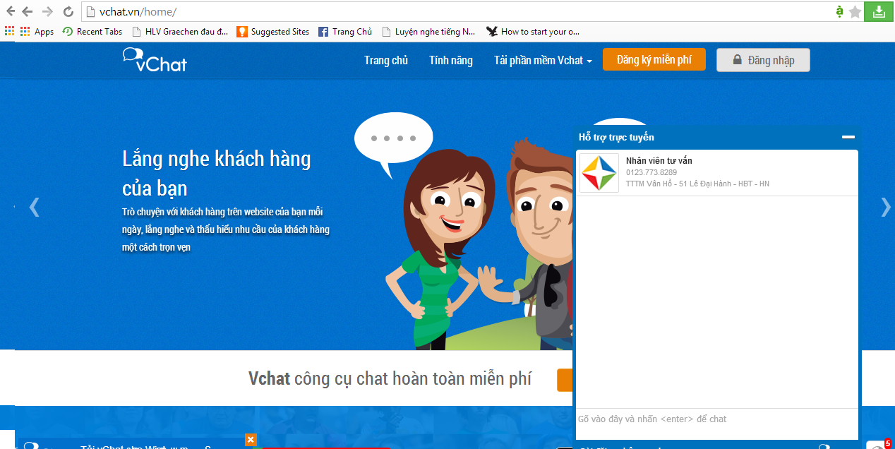
Lý Do Chọn Đề Tài
Hỗ trợ cho việc phát triển sau này
vào các dự án thực tế!

Slide 13

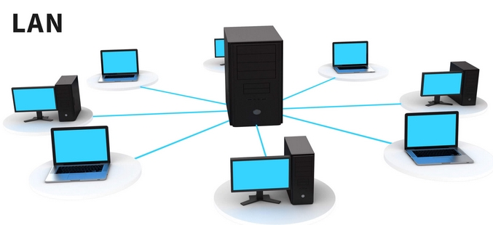



Phạm Vi Đề Tài

Slide 14

2. Công Nghệ Sử Dụng

Slide 15



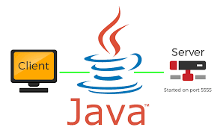
Công cụ triển khai
Lập Trình SocKet

Slide 16




Oracle
Sun Microsystem
NGÔN NGỮ LẬP TRÌNH
MẠNH MẼ
Môi Trường Thực Thi Java
“Write Once, Run Anywhere”
“Viết một lần, thực thi mọi nơi”
Tiêu Chí

Slide 17

Đa Nhiệm –Đa Luồng
Chạy nhiều tiến trình
Chạy song song, cùng thời điểm
Tương tác lẫn nhau
Hỗ trợ các
hệ thống phân tán
Client – Server
RMI
UDP, TCP

Slide 18
Lập Trình SocKet

Slide 20

3. Thiết Kế Và Phát Triển Ứng Dụng

Slide 21


Sơ đồ Use – case
Quản lý Client kết nối
Chat chung phòng chat
Chat chung phòng chat
Chat Riêng với 1 Client cụ thể
Chat Riêng với
1 Client cụ thể
Kick Client
Server
Client
Xem được những Client đang kết nối

Slide 22
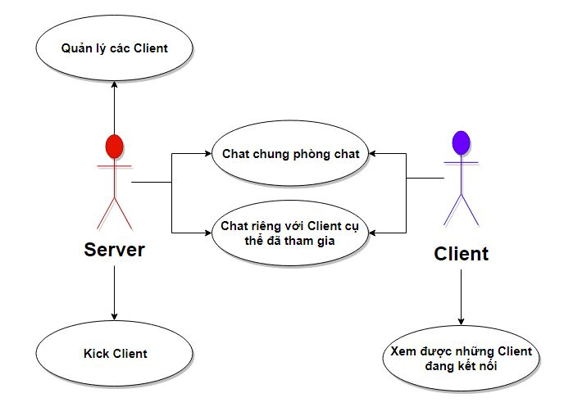
Sơ đồ Use – case

Slide 23
Cách hoạt động của Socket
Địa chỉ IP
Mở PORT
Lắng Nghe
Kết Nối
Chấp Nhận Kết Nối
Gửi
Nhận
Nhận
Gửi
Server
Client
Đóng kết nối
Đóng kết nối

Slide 24
Server
Client
Mở PORT
Kết Nối đến Server (Name)
Chấp nhận kết nối
Gửi broadcast (danh sách Nameclient)
Send (Thông điệp)
Gửi broadcast (Thông điệp)
Gửi broadcast (Thông điệp của Server)

Slide 25
Server
Client
Exit
Ngắt kết nối
Gửi broadcast (danh sách Nameclient)

Slide 26
Server
Client
Mở PORT
Kết Nối đến Server (Name)
Chấp nhận kết nối
Gửi broadcast (danh sách Nameclient)
Send (Thông điệp)
Gửi broadcast (Thông điệp)
Gửi broadcast (Thông điệp của Server)
Exit

Slide 28

4. Kết Luận

Slide 32


